Slide 1
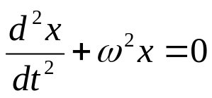
振动与波的复习
简谐振动的描述：
定义：
弹簧振子ω²=k/m
单摆 ω²=g/l
位移 X=Acos(ωt+φ)
速度： V= -A ωsin(ωt+ φ)
加速度： a= - ω²Acos(ωt+φ)= - ω²x

Slide 2
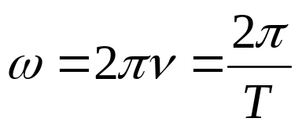
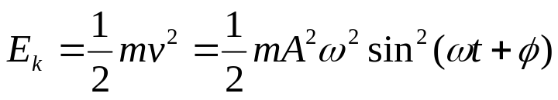

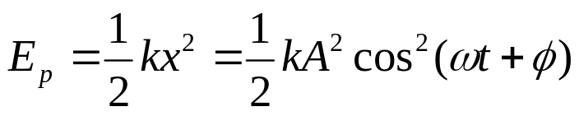

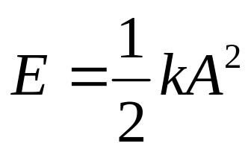





园频率、角频率: ω 单位： 弧度/秒 rad/s
A、 ω、φ称为简谐振动三要素。
动能：
势能：
总能：
运动中机械能守恒
旋转矢量表示法：x=Acos(ωt+φ)

Slide 3
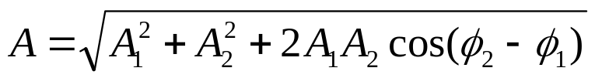
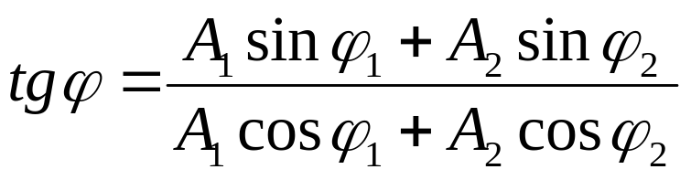
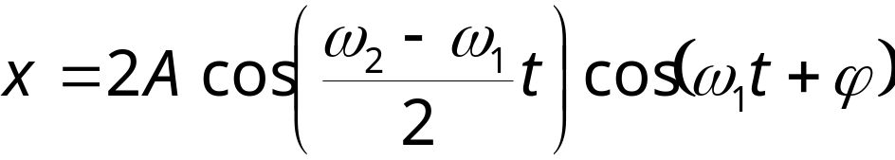
简谐振动的合成：
1、同方向、同频率的简谐振动的合成：
x₁=A₁cos(ωt+φ₁)
x₂=A₂cos(ωt+φ₂)
结果：1、 ω不变。
2、振幅
3、初位相
2、同方向、不同频率的简谐振动的合成： x₁=A₁cosω₁t x₂=A₂cosω₂t
适用于频率较大，且相近。当A₁=A₂=A时
拍频 ν=ν₂-ν₁

Slide 4
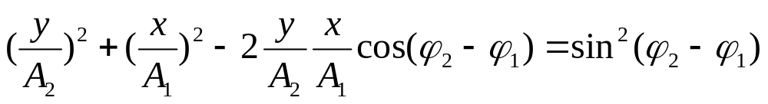
相互垂直的简谐振动的合成： X=A₁cos(ωt+φ₁)
Y=A₂cos(ωt+φ₂)
通式：
波动：简谐振动在空间传播就形成了波。
波的几何描述： 波阵面、波射线、波前
与波相关的几个物理量：波长—λ，波速—u，频率—ν，波的周期——T
λ = uT ， u= νλ，ν=1/T

Slide 5
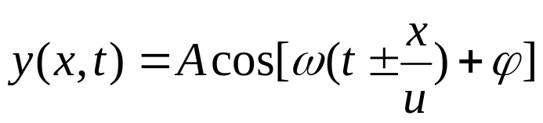
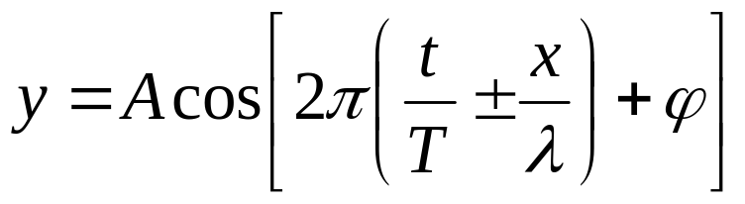
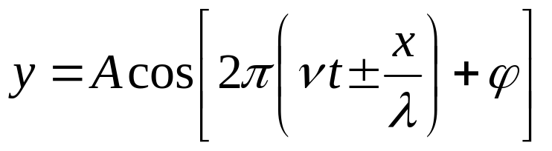
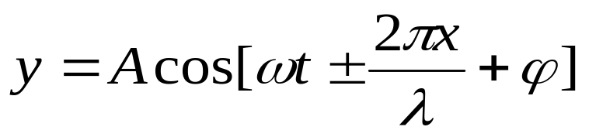
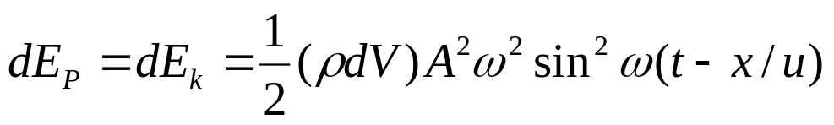
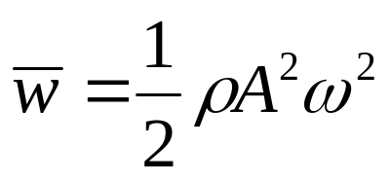
波函数：
波沿负x轴方向传播时x前面的负号改为正号。
波的动能势能：
平均能量密度：能量在一个周期的平均值。

Slide 6
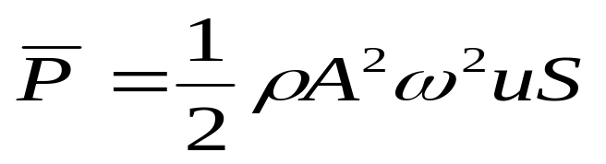
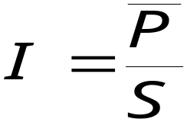
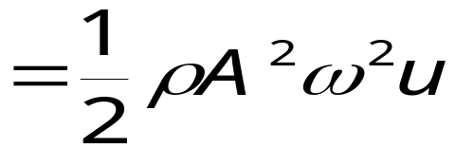
平均能流
平均能流密度----- 波强

Slide 7
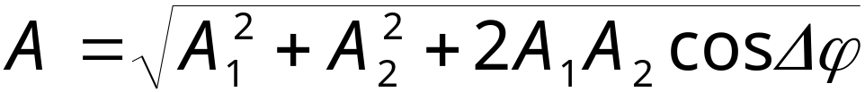
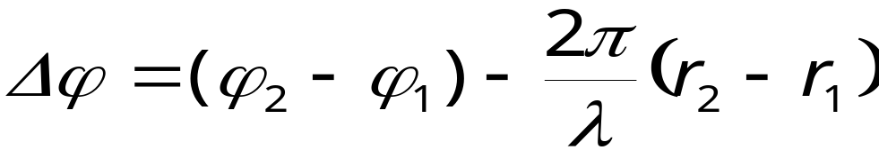



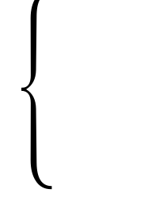
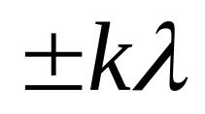
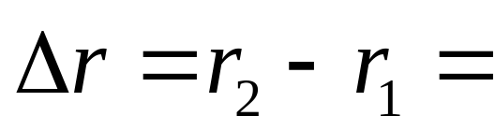
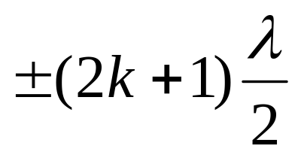
波的叠加原理：一、干涉产生的条件
1、两列波振动方向相同。
2、频率相同
3、有恒定的位相差
合振幅
位相差
加强
增强和削弱的条件
减弱
加强
波程差
减弱

Slide 8
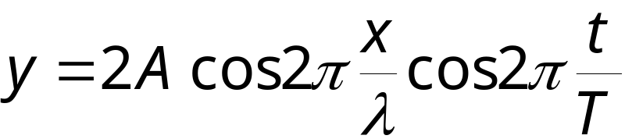
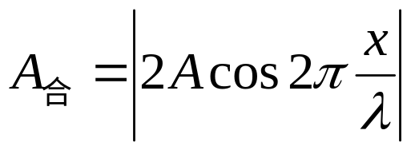
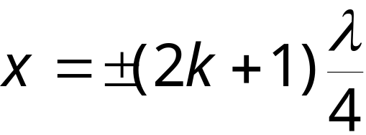

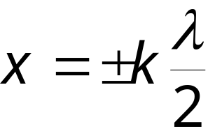
驻波：由两列沿相反方向传播的等幅相干波叠加而成。
振幅：
波节
波腹
半波损失：波从波疏介质进入波密介质时，在界面上发生半波损失。相位突变π。

Slide 9
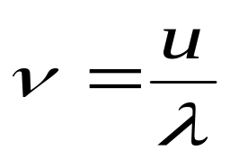
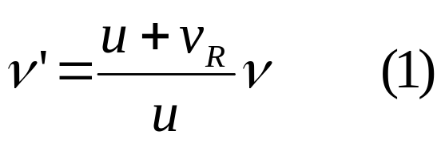
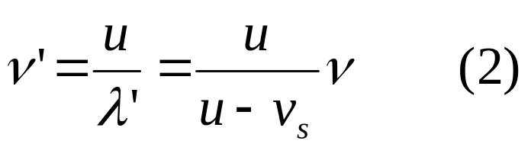
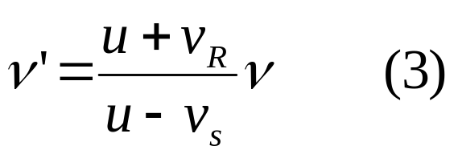
多普勒效应
1、相对于媒质，波源不动，观察者也不动。
2、相对于媒质，波源不动，观察者以速度v_{R}向着波源运动。
3、相对于媒质：观察者不动，波源以速度 v_{s} 向着观察者运动。
4、若观察者与波源同时运动。

